Slide 1
第3章 矩阵的若当标准形
3.1 特征值与特征向量
3.2 矩阵的可对角化
3.3 矩阵的若当标准形即应用
3.4 最小多项式
3.5 矩阵特征值估计

Slide 2
3.1 特征值与特征向量
任何线性空间，给定基后，我们对元素进行线性变换或线性运算时，只需用元素的坐标向量以及线性变换的矩阵即可。因此，在后面的内容中着重研究矩阵和向量。对角矩阵的形式比较简单，处理起来较方便，比如求解矩阵方程Ax=b时，将矩阵A对角化后很容易得到方程的解。以前我们学习过相似变化对角化。

Slide 3
那么，一个方阵是否总可以通过相似变化将其对角化呢？ 或者对角化需要什么样的条件呢？
如果不能对角化，我们还可以做哪些处理使问题变得简单呢？

Slide 4
3.1.1特征值与特征向量
定义3.1 设T是数域P上的线性空间V上的线性变换，如果存在λ∈P，及ξ∈V，ξ ≠ 0使得
T(ξ)=λξ (3.1)
则称λ是T的一个特征值，而ξ称为T属于特征值λ的一个特征向量。

Slide 5
特征值与特征向量的求法
设线性变换T在n维线性空间V上基{α₁,α₂,…,α_{n}}
下矩阵A=(a_{ij})_{n×n} , λ为T的一个特征值, 设ξ是λ对
应的特征向量, ξ 在基{α₁,α₂,…,α_{n}}下的坐标为X,
即 T(ξ)=λξ
T(α₁,α₂,…,α_{n}) = (α₁,α₂,…,α_{n})A
ξ = (α₁,α₂,…,α_{n})X
Tξ = T(α₁,α₂,…,α_{n})X
= (α₁,α₂,…,α_{n}) AX
λξ = λ(α₁,α₂,…,α_{n})X
= (α₁,α₂,…,α_{n}) λX
Tξ = λξ 当且仅当 AX = λX

Slide 6
特征值与特征向量的求法
设线性变换T在n维线性空间V上基{α₁,α₂,…,α_{n}}
下矩阵A=(a_{ij})_{n×n} , λ为T的一个特征值, 设ξ是λ对
应的特征向量, ξ 在基{α₁,α₂,…,α_{n}}下的坐标为X,
T(ξ)=λξ 相当于AX=λX, 等价于(λI–A)X＝0, X≠0.
于是求T的特征值λ对应的特征向量ξ, 可以先求出
T在基{α₁,α₂,…,α_{n}}下矩阵A的特征值λ , 对应的特
征向量X, 则T的特征值λ对应的特征向量为
(α₁,α₂,…,α_{n})X .

Slide 7

特征值和特征向量的计算
设λ是n阶方阵A 的特征值，x是A属于特征值λ
的特征向量，则Ax=λx或者
(λI–A)x=0
则上述齐次线性方程组有非零解的充要条件是系数行列式等于零。即
Notes:
一 相关概念：
1 排列 2 奇（偶）排列 3 行列式定义 4 转置 5 代数余子式

Slide 8
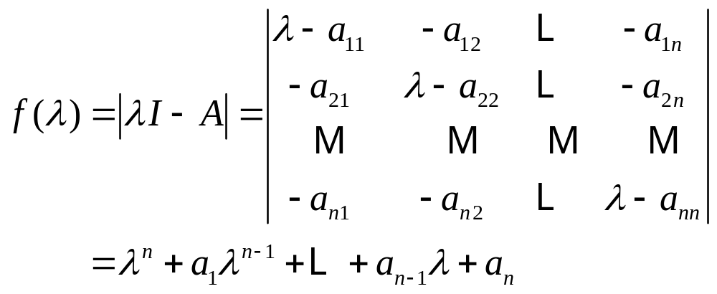

记
称 的特征多项式。
Notes:
一 相关概念：
1 排列 2 奇（偶）排列 3 行列式定义 4 转置 5 代数余子式

Slide 9
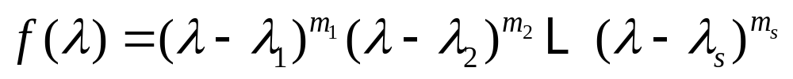
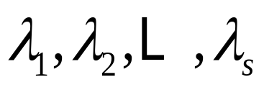
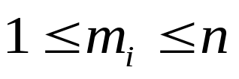
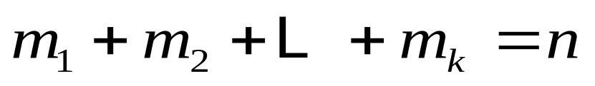
f(λ)是最高项系数为1的 n次多项式。它在复数域中有 n个复根λ₁, λ₂, …,λ_{n}是A的全部特征值. 如果
将相同的写在一起，则f(λ)可以表示为
两两互异，且
m_{i} 称为特征值λ_{i} 的代数重数.

Slide 10
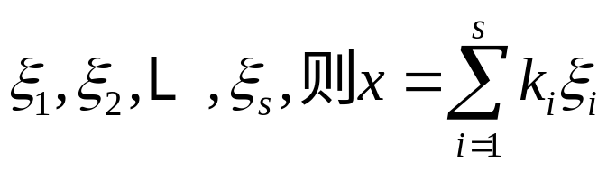
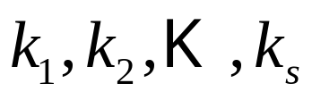

求线性变换特征值与特征向量的步骤：
1.求线性变换T在任意基α₁,α₂,…,α_{n}下矩阵A的特征值,即求|λI–A|＝0的根λ₁, λ₂, …, λ_{n} .
2. 对于A的每一个特征值λ_{i} ,求出齐次线性方程组
(λ_{i}I-A)X=0的一个基础解系
就是A属于该特征值的全部特征向量，其中
不全为零.
3. 就是线性变换 T属于这些特征值的线性无关的特征向量.

Slide 11
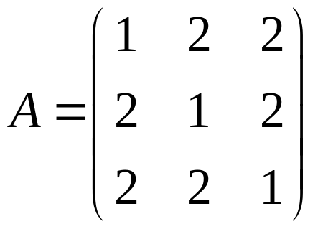
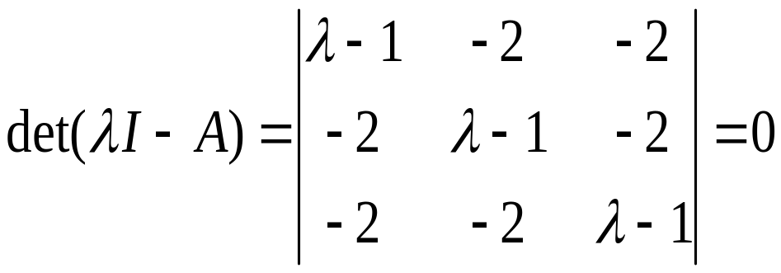

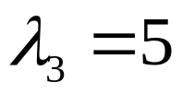
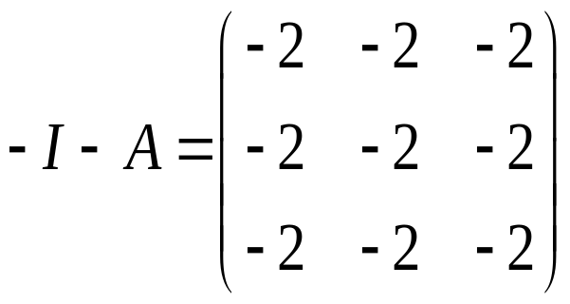
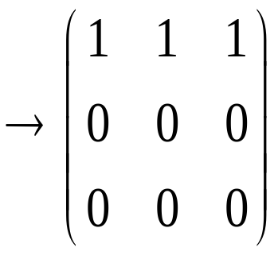
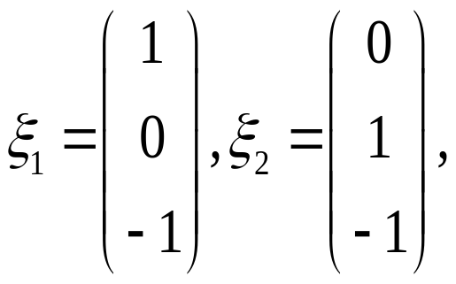
例3.1设线性空间V的线性变换T在基α₁, α₂, α₃下矩阵是A,
其中
，求其特征值和特征向量.
解
特征值：

Slide 12
解齐次线性方程组(–1I–A)x=0得属于特征值
λ₁=λ₂= –1线性无关的特征向量 为ξ₁=(1,0,–1)^{T},
ξ₂=(0,1,–1)^{T},故A属于特征值–1的全部特征向量
为k₁ξ₁+k₂ξ₂, 其中k₁,k₂不全为零。
解齐次线性方程组（5I–A)x=0得属于特征值λ₃=5线性无关的特征向量 为ξ₃=(1,1,1)^{T}, A属于特征值5的全部特征向量为k₃ξ₃, k₃≠0.

Slide 13
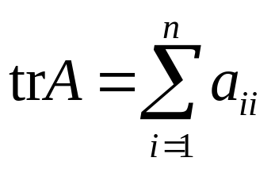
3.1.2. 矩阵的迹与行列式
矩阵A=(a_{ij})_{n×n}的所有对角元素之和称为矩阵A
的迹，记为 trA. 即

Slide 14
因 f(λ)是n次多项式, 它在复数域内有n个根, 它们就是矩阵A的全部特征值, 即n阶矩阵在
复数域内有n个特征值。
定理3.1 设 n阶矩阵A=(a_{ij})_{n×n} 的n个特征值为
λ₁, λ₂, …, λ_{n}, 则
(1) λ₁λ₂…λ_{n} = |A|
(2) λ₁+λ₂+…+λ_{n} = a₁₁+a₂₂+…+a_{nn} = tr(A) .
Notes:
一 相关概念：
1 排列 2 奇（偶）排列 3 行列式定义 4 转置 5 代数余子式

Slide 15
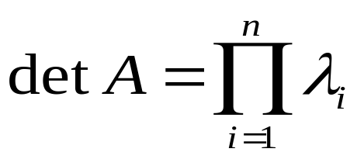
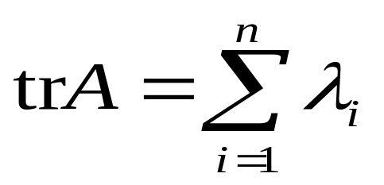

推论1
设A,B分别 m×n 和 n×m 矩阵, 则
（1）
（2）Sylvester定理：

Slide 16
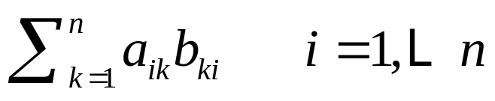
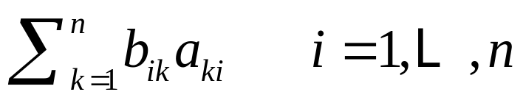
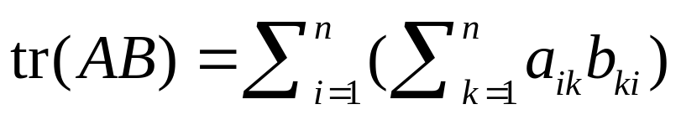
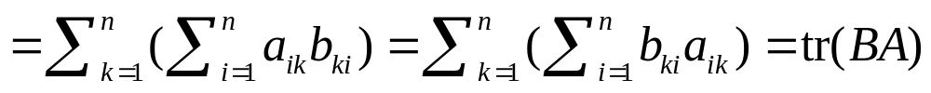
推论2 设A,B∈P^{n×n} ,则tr(AB)=tr(BA)
  证明 设A=(a_{ij})_{n×n},B=(b_{ij})_{n×n}, 则AB的对角线元素为
  而BA的对角线元素为
  于是
  改变求和顺序

Slide 17
3.1.3 特征子空间
设V是数域P上的n维线性空间，T是V的线性变换，对T的任一特征值λ₀，T属于λ₀的全部特征向量以及零向量一起所组成的集合构成V的一个子空间，称为T的属于特征值λ₀的特征子空间。记为V_{λ0},即V_{λ0}={α|T(α)=λ₀α}。
容易证明：V_{λ0}是V在T下不变子空间.
定理3.2. T的特征子空间V_{λ0}的维数是T属于特征值λ₀线性无关的特征向量的最大个数。

Slide 18
注. 特别地，方阵A的特征子空间V_{λ0}的维数是A属于特征值λ₀线性无关的特征向量的最大个数, 也称为特征值λ₀的几何重数. 一个特征值λ₀的几何重数不会超过它的代数重数.

Slide 19
3.2 矩阵通过相似变换对角化
定义：设T是线性空间V一个线性变换，若存在
一组基 α₁, α₂ ,…,α_{n}使得T在该基下的矩阵是
对角阵Λ=diag(λ₁,λ₂,...,λ_{n})，就称T可以对角化。
设T在基 β₁, β₂ ,…,β_{n}下的矩阵是A，且由基 α₁,
α₂ ,…,α_{n}到基β₁, β₂ ,…,β_{n}的过渡矩阵是P，则
P^{–1}AP=Λ=diag(λ₁,λ₂,...,λ_{n}) .

Slide 20
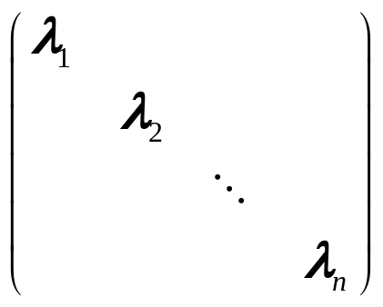
用矩阵语言叙述就是
设A∈ C^{n×n},如果存在可逆矩阵P使得P⁻¹AP是对角阵，
就称A是可以对角化的。设T可以对角化，则
T(α₁ α₂ …α_{n}) = (α₁ α₂ …α_{n})
从而T(α_{i})=λ_{i}α_{i}, i=1,2,...,n, 表明T可以对角化的充要条件是T有n 个线性无关的特征向量。所以A可以对角化的充要条件是A有n个线性无关的特征向量。线性变换T在不同基下的矩阵相似, 而矩阵的相似关系是一个等价关系,即满足 反身性，对称性，传递性.
且有如下性质：

Slide 21
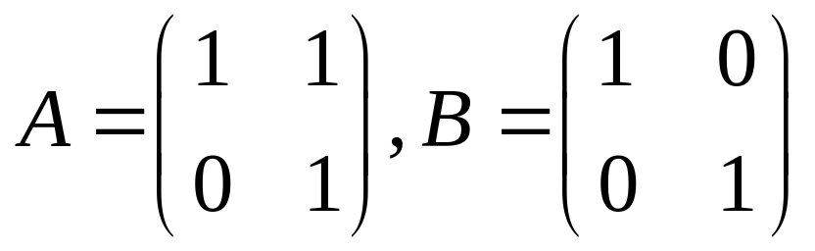
相似矩阵的性质
设n阶矩阵A与B相似，则
1、detA=detB;
2、det(λI−A)=det(λI−B);
3、A, B有相同的特征值；
4、A, B有相同的迹.
注：以上性质的逆命题均不成立.
例如：
A, B均满足以上四条，但是A与B不相似, 事实上，
B只能与B自己相似。
所以研究线性变换T的对角化问题，只要研究T在任意基下矩阵的对角化问题即可。

Slide 22
定理3.3设A∈ C^{n×n}, λ₁,λ₂, …,λ_{s}是A的所有互异的
特征值，则以下条件等价：
1）A可以对角化；
2）A有n个线性无关的特征向量；
3）A是单纯矩阵；
4）C^{n}有直和分解
C^{n}=N(λ₁I−A)⊕N(λ₂I−A)⊕…⊕N(λ_{s}I−A) .
注：1.单纯矩阵：矩阵A的任意k重特征值恰有k个线性无关的特征向量。
2. N(λ_{i}I−A)={X∈C^{n}⏐AX=λ_{i}X}

Slide 23
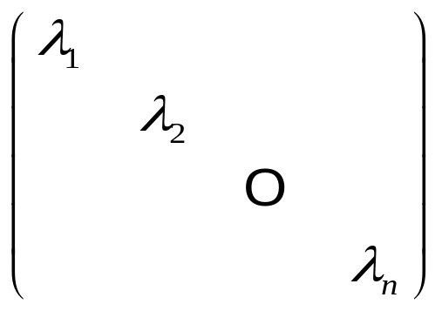
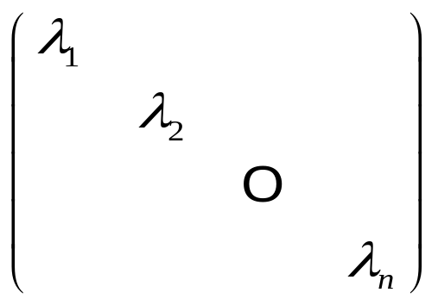
⇒
证明: 1）A可以对角化 2）A有n个线性无关的特征向量
A可以对角化，则存在可逆矩阵P使得：
P⁻¹AP =
令P=(x₁, x₂, …, x_{n}), 则AP=P
即A x_{i}=λ_{i} x_{i} , 由P可逆知：x₁, x₂, … , x_{n} 线性无关，
故A有n个线性无关的特征向量。

Slide 24
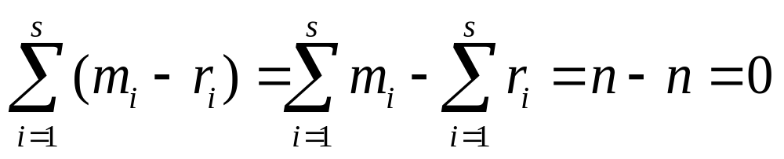
⇒
2）A有n个线性无关的特征向量 3）A是单纯矩阵
设x₁, x₂,…, x_{n}是A的n个线性无关的特征向量，将它们分组为：
x₁₁, x₁₂, …, x_{1r1} ∈N(λ₁I−A);
x₂₁, x₂₂, …, x_{2r2} ∈N(λ₂I−A);
……
x_{k1}, x_{k2}, …, x_{krs} ∈N(λ_{s}I−A).
则r₁+r₂+…+r_{s}=n, 而r_{i} =dimN(λ_{i}I−A) ≤m_{i} 代数重数
又因为
所以，m_{i} =r_{i} , i=1,2, …, s.

Slide 25
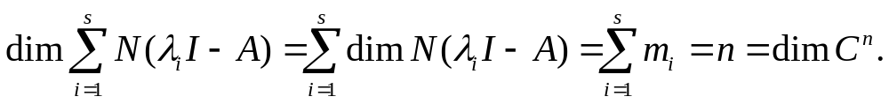
3）A是单纯矩阵
4）C^{n}有直和分解
C^{n}=N(λ₁I−A)⊕N(λ₂I−A)⊕…⊕N(λ_{s}I−A)
⇒
设 r_{i} = dimN(λ_{i}I−A) = m_{i} , i=1,2, … , s.
因为 N(λ₁I−A)+N(λ₂I−A)+☹+N(λ_{k}I−A) C^{n}.
所以N(λ₁I−A)⊕N(λ₂I−A)⊕…⊕N(λ_{s}I−A) = C^{n}.

Slide 26
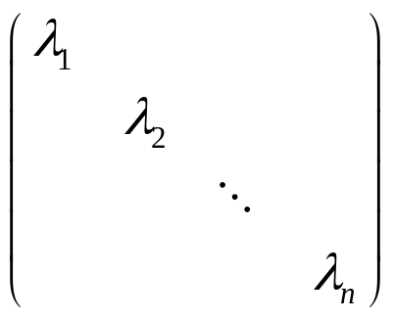
4）C^{n}有直和分解
C^{n}=N(λ₁I−A)⊕N(λ₂I−A)⊕…⊕N(λ_{s}I−A)
1）A可以对角化
⇒
取N(λ_{i}I−A)的基x_{i1}, x_{i2}, …, x_{iri} , i=1,2,☹, s. 则
令
则P可逆，且P⁻¹AP = .

Slide 27
推论1. n阶方阵A有n个互异的特征值, 则必可对角化 (充分条件).
推论2. n阶矩阵A可与对角矩阵相似的充要条件是对A的任意一个k重特征值, 均有r(I–A)=n–k.从而对应于k重特征值恰有k个线性无关的特征向量.

Slide 28
证明:
由r(I–A)=n–k, 得到齐次线性方程组(I–A)X=0的基础解系含有k个向量, 所以A的任一k重特征值恰有k个线性无关的特征向量, 故A有n个线性无关的特征向量, 由定理3.3知A与对角矩阵相似。

Slide 29
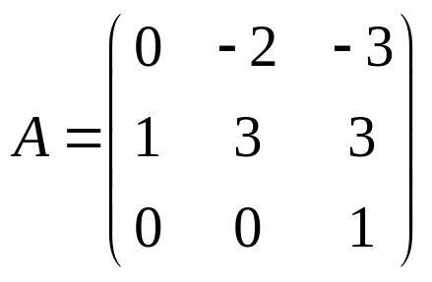
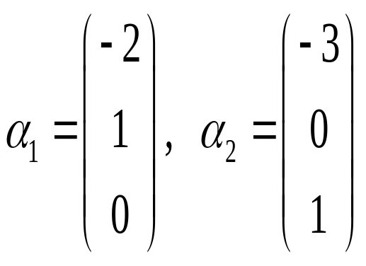
例3.3 设
判断A是否可以对角化，
若能，求出可逆矩阵P使得P⁻¹AP是对角阵。
解：det(λI–A)=(λ–1)²(λ–2), A的特征值λ₁＝₂＝1,λ₃=2
(I–A)X=0的基础解系是

Slide 30
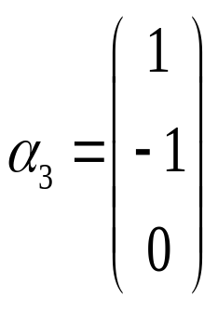
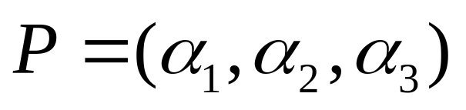
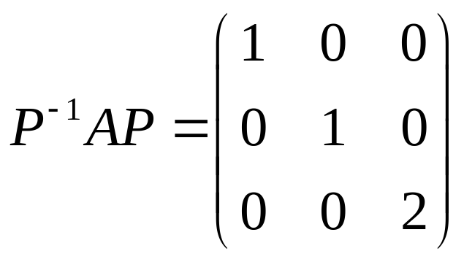
(2I–A)X=0的基础解系是
A有3个线性无关的特征向量α ₁,α ₂,α₃，所以A可以对角化，令
则

Slide 31
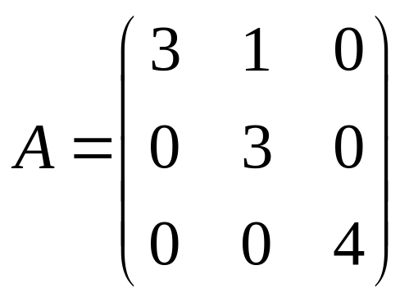
补充例3.1 设
判断A是否能够对角化？
解：A不能对角化。
因为A的特征值3是2重的，而r(3I–A)=2≠3–2,
所以A不能对角化。

Slide 32
补充例3.2
已知{α₁，α₂ ，α₃ }是线性空间V的基，T是线性空间V如下的线性变换，
T(α₁) = α₁
T(α₂) = 2α₂
T(α₃) = α₁ +t α₂+2 α₃
讨论：t为何值，T可以对角化.

Slide 33
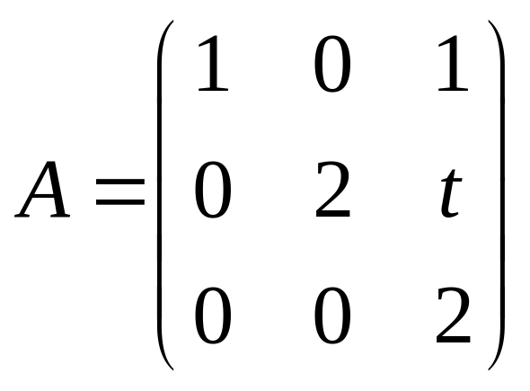
解： T在基α₁，α₂ ，α₃ 下的矩阵为
T可以对角化当且仅当A可以对角化，当且仅当
r(2I–A)=3-2=1,当且仅当t=0.

Slide 34
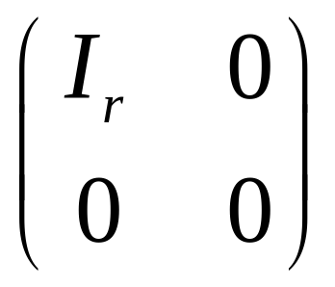
补充例3.3 证明幂等变换(A²=A)有对角矩阵表示.
证明：设λ是A的任一特征值，x是对应的特征向量，
则Ax=λx, A² x=λ²x= λx,所以λ＝0，或者1.
设r(A)=r,则AX=0的基础解系含有n-r个线性无关的解向量α₁, α₂,☹,α_{n-r},也即A恰有n-r个属于特征值0的线性无关的特征向量。又A²=A，所以r(I-A)=n-r,故(I-A)X=0基础解系恰含r个
解向量α_{n-r+1}, ☹,α_{n},则α₁, α₂,☹,α_{n-r},☹,α_{n}线性无关，令
P=( α₁, α₂,☹,α_{n-r},☹,α_{n}),则P⁻¹AP=

Slide 35
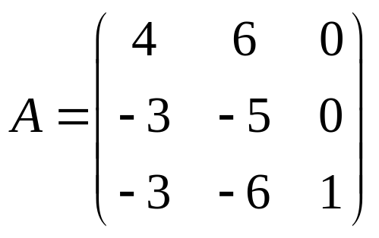
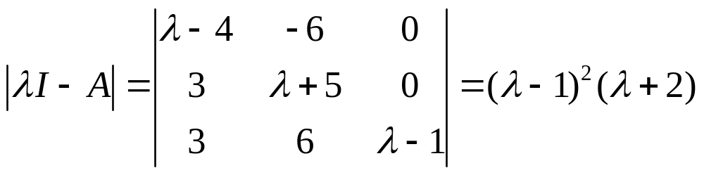
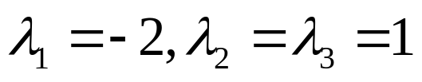
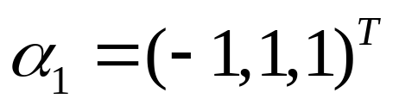
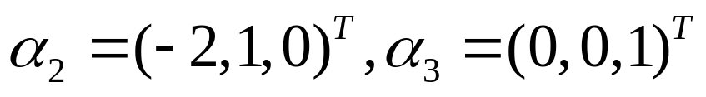
例3.4 设
求A的相似对角形以及A¹⁰⁰.
解 由
A特征值 ，求得属于特征值-2
的线性无关的特征向量是
属于1的线性无关的特征向量

Slide 36
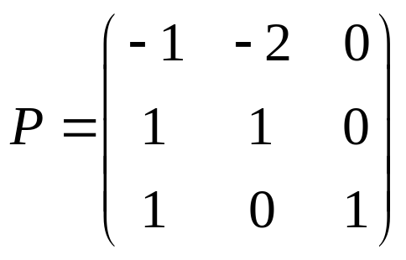
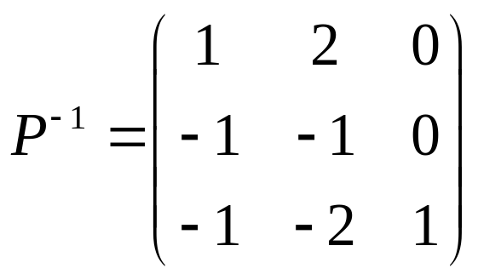
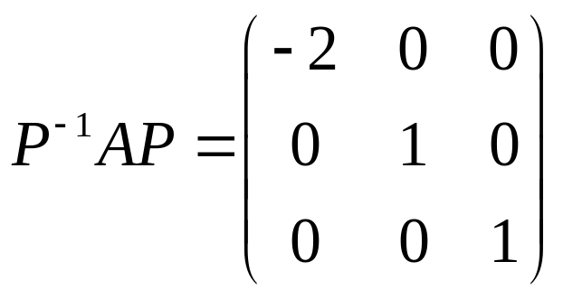
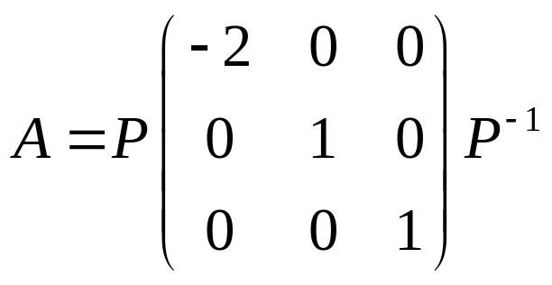
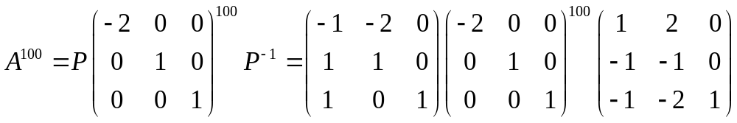
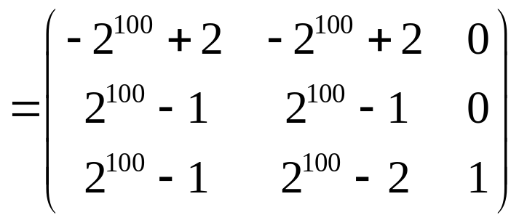
故取 ，则

Slide 37
3.2.3 正规矩阵
定义3.6 n阶复矩阵A如果满足等式AA^{H}=A^{H}A,则称A是正规矩阵或规范矩阵.
注：如果AA^{H}=I, 称A为酉矩阵.
例如, 所有的实对称矩阵, 实反对称矩阵, 正交矩阵都是实正规矩阵, 所有的n阶Hermite矩阵, 反Hermite矩阵, 酉矩阵都是复正规矩阵.

Slide 38
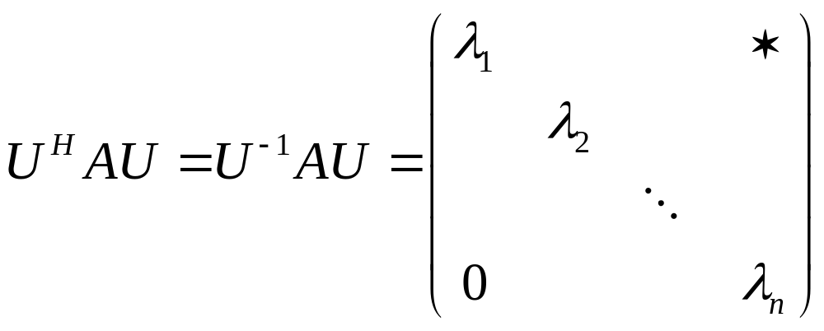
Schur引理
设数λ₁，λ₂ ，…，λ_{n} 是n阶方阵A的特征值，则存在n阶酉矩阵U，使

Slide 39
定理3.4 n阶方阵A酉相似于对角阵的充要条件是A为正规阵（实或复）.

Slide 40
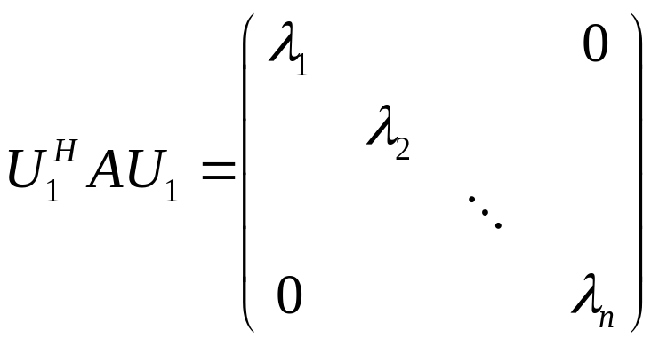
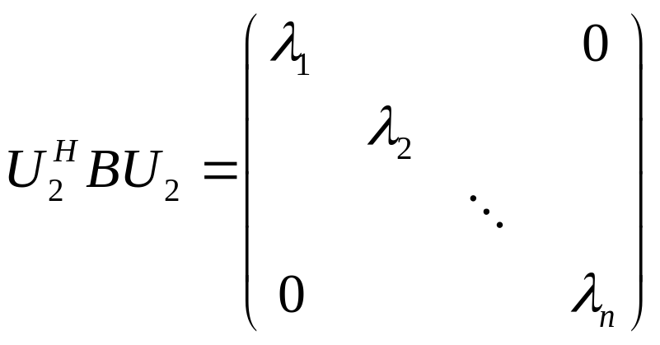

例3.5 设A,B均为n阶正规矩阵，证明A与B相似当且仅当A与B酉相似.
证明：必要性 由于A, B均为n阶正规矩阵且A与B相似，故有相同的特征值，由定理3.4分别存在n阶酉矩阵U₁,U₂,使得
所以
其中 是酉矩阵，即A与B酉相似.

Slide 41
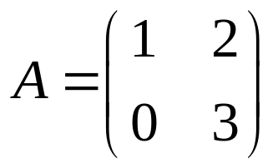




注（1）不能酉对角化的矩阵仍有可能采用其它可逆变换将其对角化，例如
A不是正规矩阵.
但1,3是A的两个互异特征值，从而有两个线性无关的特征向量，所以A可以相似变换对角化。可见，A可以对角化，但不能酉对角化。
（2）实正规矩阵一般不能通过正交相似变换对角化。（若特征值全为实数，则可正交相似对角化）
如 ，特征值为1+2i， 是正
规阵，但不可能正交对角化。

Slide 42
3.3矩阵的Jordan标准形
Jordan Canonical Form
问题：
  对线性空间中的线性变换T，求一组基
  {α₁, α₂, ..., α_{n}}，使T在基α₁, α₂, ..., α_{n}下
  矩阵J的形式尽可能简单.
  J称为若当矩阵.
重点：
如何求矩阵的Jordan标准形.

Slide 43
3.3.1 Jordan矩阵
1 —矩阵
定义3.7 元素均为λ多项式的矩阵称为λ-矩阵，记为A(λ).
λ-矩阵的运算与数字矩阵相同. λ-矩阵A(λ)的秩也定义为A(λ)中非零子式的最高阶数. 如果n阶λ-矩阵A(λ) , 存在n阶λ-矩阵B(λ)，使
A(λ) B(λ) =B(λ) A(λ)=I_{n} ,
则称A(λ)可逆, 称B(λ)为A(λ)的逆矩阵, 记为
B(λ) ＝A^{–1}(λ). 可以证明n阶λ-矩阵A(λ)可逆当且仅当|A(λ)|=d≠0，其中d是常数。

Slide 44
λ-矩阵的初等变换
λ-矩阵的初等变换有以下三种：
(1)互换λ-矩阵的两行（列）；
(2)以非零常数乘以λ-矩阵某行（列）（这里不能乘以λ的多项式或零，这样有可能改变原来矩阵的秩和属性）；
(3)将λ-矩阵某行（列）乘以λ的多项式φ(λ)加到另一行（列）上。

Slide 45


λ-矩阵的标准形式：
采用初等变换可将λ-矩阵化为如下形式：
其中，多项式d_{i}(λ)是首一多项式（首项系数为1，即最高幂次项的系数为1），且

Slide 46

(1) λ-矩阵的标准形式不随所采用的初等变换而变，故称
d_{i}(λ)为A(λ)的不变因子。
(2) 设D_{i}(λ)为A(λ)的所有i阶子行列式的首一最大公因式，称为A(λ)的i阶行列式因子。可以证明初等变换不改变A(λ)的各阶行列式因子，若A(λ)的秩为r，则有
从而
(3) 将A(λ)每个不变因子化为不可约因式的方幂，这些不可约因式的方幂均称为A(λ)的初等因子，全体初等因子称为初等因子组。

Slide 47


例3.6 求λ-矩阵
的标准形.
思考：12阶矩阵的不变因子为:
1,1,...,1, (λ–1)² , (λ–1)²(λ+1), (λ–1)²(λ+1)(λ²+1)²
初等因子有几个？

Slide 48
定义3.8 对于n阶矩阵A，定义λ-矩阵λI–A的
不变因子、各阶行列式因子以及初等因子分别
为A的不变因子、各阶行列式因子以及初等因子.

Slide 49


2. Jordan矩阵
定义3.9 形如
的矩阵，称为若当块，由若干个若当块构成的分块对角阵，称为若当矩阵, 记为J. 即
是若当矩阵.

Slide 50





例如 是一个3阶若当块
是一个若当矩阵，它由两个若当块
以及 组成，即
注：单独一个若当块也是一个若当矩阵，对角矩阵也是特殊的若当矩阵.

Slide 51


3.3.2 Jordan标准形的存在定理
定理3.5 在复数域上，任何n阶方阵A均相似于如下的若当矩阵J，称为矩阵A的Jordan标准形, 即存在阶可逆矩阵P使得：
(3.7)
其中J_{i} (λ_{i}) 为n_{i}阶Jordan块， . 即存在n阶可逆矩阵P,
使P⁻¹AP=J .
若不计Jordan块排列次序, 则A的Jordan标准形是唯一的.

Slide 52






3.3.3 Jordan标准形的求法
方法1：初等因子法:
先计算若当块的初等因子, 设有若当块
有一个n_{i} –1阶子式
所以不变因子为 ,
于是J_{ni}(_{i})有唯一的初等因子 。

Slide 53




反之给定A一个初等因子(λ–λ_{i})^{ni}，有唯一的若当块J_{ni}(λ)与
之对应。于是得到求矩阵A若当标准形的方法。
(1)求出特征矩阵I–A的初等因子，设为
(2)对于A的每个初等因子 写出对应的n_{i}阶Jordan块
(3) 合成Jordan矩阵：

Slide 54





例3.7 求矩阵A的Jordan标准形, 其中
解 写出特征矩阵,并进行初等变换得到
故的初等因子为(–1),(–2)²,于是得到A的两个若当块(1),
及 ，从而A的若当标准形为
或者是

Slide 55





方法2. Jordon标准形变换矩阵的求法.
设A是n阶复矩阵,由定理3.5存在阶可逆矩阵P, 使P^{–1}AP=J.
以下给出求P和J的方法.
(1) 将P按J的结构写成列块的形式
故
从而
(2) 求解s个矩阵方程
(3) 将s个P_{i}合成变换矩阵 .

Slide 56



例3.7 设
求A的若当标准形J，并求可逆矩阵P，使P^{–1}AP=J。
解
有唯一的初等因子(λ–2)³，从而的若当标准形为

Slide 57






设 使 ，得到
即
由(2I–A)X=0解得基础解系为α₁=(2,1,1)^{T},
由(2I–A)X=–α₁，得解α₂=(0,–1,0)^{T}
再由 (2I–A)X=–α₂,得解α₃=(–1,–3,0)^{T}
于是令 则P可逆且

Slide 58

例3.8 求矩阵A的Jordan 标准形。

Slide 59
3.3.4 矩阵Jordan标准形的应用
定理3.6 设A是n阶复方阵，则A可以对角化当且仅当的初等因子都是一次的.

Slide 60



例3.9 设A是n阶复方阵，A²=A，证明A可以对角化.
证 设
是A的全部初等因子，则的若当标准形为
其中

Slide 61

从而存在可逆矩阵P，使得P^{–1}AP=J.
于是得到 A²=A ⇔ J_{i}²=J_{i} , i=1,2, …, s.
若某个n_{i}>1, 则由于
显然J_{i}²≠J_{i}，从而，A²≠A与假设矛盾，故A的初等因子均为一次的，由定理3.6知道A可以对角化.

Slide 62

3.4 Hamilton –Cayley定理
及矩阵的最小多项式
3.4.1 Hamilton—Cayley定理
设A是任意n阶方阵，其特征多项式为
f(λ)=|λI–A|=
则f(A)=0。即有如下定理
定理3.7 （Hamilton—Cayley）设是f(λ)=|λI–A|的特征
多项式，则f(A)=0 .

Slide 63





证明 设 ＝
A的若当标准形为: 其中
且 , ,
从而存在可逆矩阵P, 使得P^{–1}AP=J. 于是,

Slide 64



其中 则

Slide 65


。
从而 f(A)=0.

Slide 66




例3.9 设 ，计算矩阵多项式
解：A的特征多项式为
取
由Hamlton-Cayley定理得，故

Slide 67





例3.10 设
证明 .
证明 A的特征多项式为
令
由Hamlton-Cayley定理得 f (A)=0, 故
移项得 .

Slide 68
3.4.2 最小多项式
定义3.10 设A是n阶矩阵，使φ(A)=0的多项式φ(λ)称为矩阵A的化零多项式。
由上知道，一个矩阵的化零多项式不是唯一的。
定义3.11 矩阵A的化零多项式中，次数最低且首一的多项式称为A的最小多项式，记为m_{A}(λ),或者m(λ)。
定理3.8 多项式φ(λ)是矩阵A的化零多项式当且仅当m(λ)| φ(λ).
特别地，有m(λ)| f(λ)，其中f(λ)是A的特征多项式。

Slide 69
推论1 矩阵A的最小多项式是唯一的.
定理3.9 矩阵A的特征值一定是A的最小多项式的根.
结合定理3.8与3.9知道：一个n阶方阵A的特征多项式与最小多项式有相同的根，可能重数不一定相同。
推论：如果矩阵A的特征值都是单根，则特征多项式与最小多项式相同。

Slide 70

定理3.10 设A是n阶矩阵，D_{n-1}(λ)是A的n-1阶行列式因子，则A的最小多项式为
这里d_{n} (λ)是A的第n个不变因子。

Slide 71





例3.11 求下列矩阵A的特征多项式与最小多项式，其中
解 : A的特征多项式
方法1 利用定义与定理3.9
A的最小多项式可能是 中的某一个，通过计算
所以A的最小多项式是(λ–2)² .

Slide 72

方法2 利用定理3.10
由于d₃ (λ)=(λ–2)²，所以 A的最小多项式是 (λ–2)² .

Slide 73

例3.12 设矩阵A的特征多项式
(1）给出A所有可能的最小多项式；
(2) 给出A所有可能的若当标准形。

Slide 74
定理3.11 n阶矩阵A可以对角化的充要条件是A的最小多项式无重根。
证明 由定理3.9，A的最小多项式是A的最后一个不变因子，
因此A的最小多项式无重根当且仅当A的各个不变因子均没有重根，
当且仅当A的初等因子都是一次的，
当且仅当A可以对角化（根据定理3.6）。

Slide 75



例 3.13 设矩阵
求A的最小多项式，并判断A能否对角化。
解
于是A的最小多项式为 ，
由于A的最小多项式有重根，所以A不能对角化.

Slide 76

3.5 矩阵特征值估计
本节介绍利用矩阵的元素更准确地估计其特征值在复平面上的分布区域．
3.5.1矩阵特征值的圆盘定理：

Slide 77



Slide 78


Slide 79



Slide 80



Slide 81



Slide 82



Slide 83



Slide 84


Slide 85


Slide 86

矩阵的谱半径

Slide 87



Slide 88



Slide 89



定理3.13
定理3.14 设 A为n 阶Hermite矩阵，则
(1) A的所有特征值全是实数；
(2) A的不同特征值所对应的特征向量是互相正交的。
定理3.15 设 ，则 A是Hermite矩阵的充分
必要条件是存在酉矩阵U使得

Slide 90

定理3.16 设 ，则 A是实对称矩阵的充分
必要条件是存在正交矩阵Q使得

Slide 91


定理3.17 设A是n阶Hermite矩阵，
是A的特征值，则∀x∈C^{n},有

